Slide 1
MĨ THUẬT 6
CHỦ ĐỀ 4: NGHỆ THUẬT CỔ ĐẠI THẾ GIỚI VÀ VIỆT NAM
BÀI 3: THẢM TRANG TRÍ VỚI HỌA TIẾT TRỐNG ĐỒNG
NỘI DUNG
1: KHÁM PHÁ CÁCH TRANG TRÍ THẢM
2: CÁCH TRANG TRÍ THẢM HÌNH VUÔNG
3: TRANG TRÍ THẢM VỚI HỌA TIẾT TRỐNG ĐỒNG
4: TRƯNG BÀY SẢN PHẨM VÀ CHIA SẺ
5:TÌM HIỂU CÁC HÌNH DẠNG THỨC TRANG TRÍ CÂN BẰNG VÀ ĐỐI XỨNG TRONG CUỘC SỐNG

Slide 2
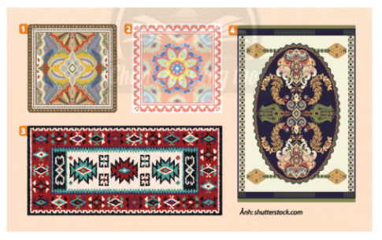
1: KHÁM PHÁ CÁCH TRANG TRÍ THẢM
Quan sát hình và cho biết:
– Hoạ tiết được sử dụng để trang trí thảm.
– Nguyên lí sắp xếp hoạ tiết trên thảm.
– Cách sử dụng màu sắc, đậm nhạt.

Slide 3
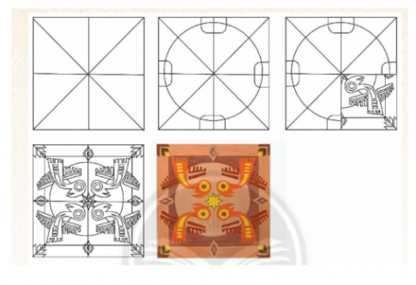
2: CÁCH TRANG TRÍ THẢM HÌNH VUÔNG
Cách trang trí thảm theo nguyên lí lặp lại và cân bằng:
- Xác định kích thước hình vuông và kẻ các đường trục để tạo những mảng đối xứng qua tâm.
- Xác định các mảng và vị trí đặt hoạ tiết.
- Vẽ hoạ tiết cho một góc vuông rồi can hình vào các mảng theo vị trí đã xác định.
- Vẽ thêm chỉ tiết tạo nhịp điệu trong bố cục thảm hình vuông.
- Vẽ màu tạo hoà sắc, đậm nhạt cho hình trang trí
Quan sát hình và nêu cách trang trí thảm theo nguyên lí lặp lại và cân bằng.

Slide 4
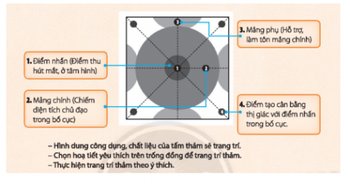
3: TRANG TRÍ THẢM VỚI HỌA TIẾT TRỐNG ĐỒNG
Quan sát hình để nhận biết cách tạo điểm nhấn, mảng chính, mảng phụ và cách tạo tính cân bằng trong trang trí thảm

Slide 5
4: TRƯNG BÀY SẢN PHẨM VÀ CHIA SẺ
Nêu cảm nhận và phân tích:
– Bài vẽ em yêu thích.
– Cách sắp xếp hoa tiết, màu sắc, đậm nhạt tạo nhịp điệu trong bài vẽ.
– Nét, hình, màu thể hiện sự cân bằng, đối xứng và tương phản trong bài vẽ

Slide 6
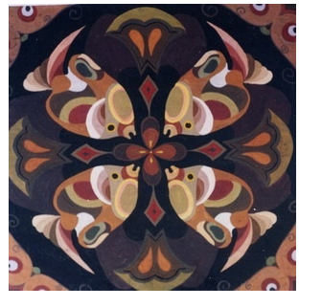
5:TÌM HIỂU CÁC HÌNH DẠNG THỨC TRANG TRÍ CÂN BẰNG VÀ
ĐỐI XỨNG TRONG CUỘC SỐNG
– Quan sát và chỉ ra các dạng thức trang trí cân bằng, đối xứng có trong mỗi hình dưới đây.
– Chia sẻ dạng thức trang trí cân bằng, đối xứng trong cuộc sống mà em biết
Dạng thức trang trí cân bằng, đối xứng trong cuộc sống mà em biết: Trang trí nền gạch hoa

Slide 7
DẶN DÒ
- Hoàn thành bài .
- Chuẩn bị bài mới.

